Slide 1
Основы проектирования городских дорог и улиц

Slide 2
Тема 7. Лекция 11 Пересечение в разных уровнях.

Slide 3
ВЫБОР СХЕМЫ ПЕРЕСЕЧЕНИЙ АВТОМОБИЛЬНЫХ ДОРОГ В РАЗНЫХ УРОВНЯХ 1 КЛАССА

Slide 4
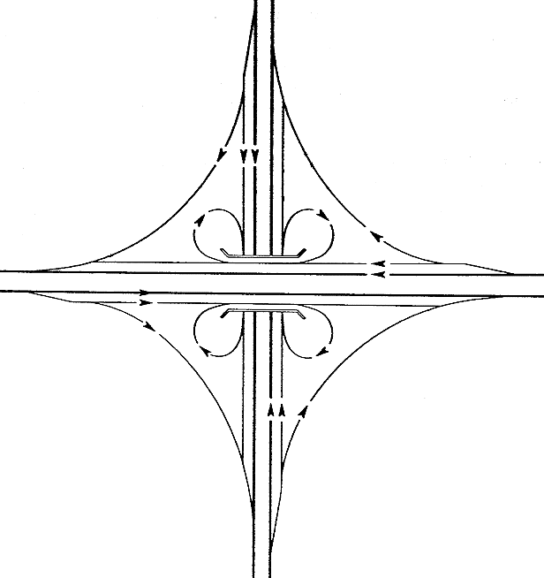
Схема пересечения автомобильных дорог в разных уровнях типа “клеверный лист”

Slide 5
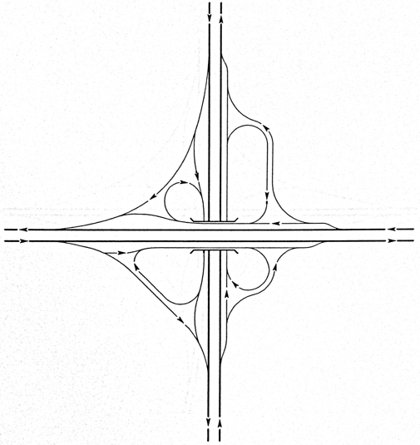
Схема пересечения автомобильных дорог в разных уровнях типа “обжатый клеверный лист”

Slide 6
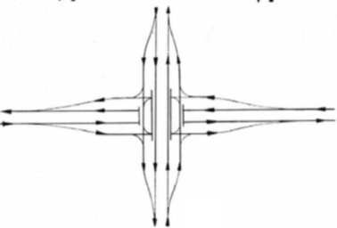
Схема пересечения автомобильных дорог в разных уровнях типа “ромб” в трех уровнях

Slide 7
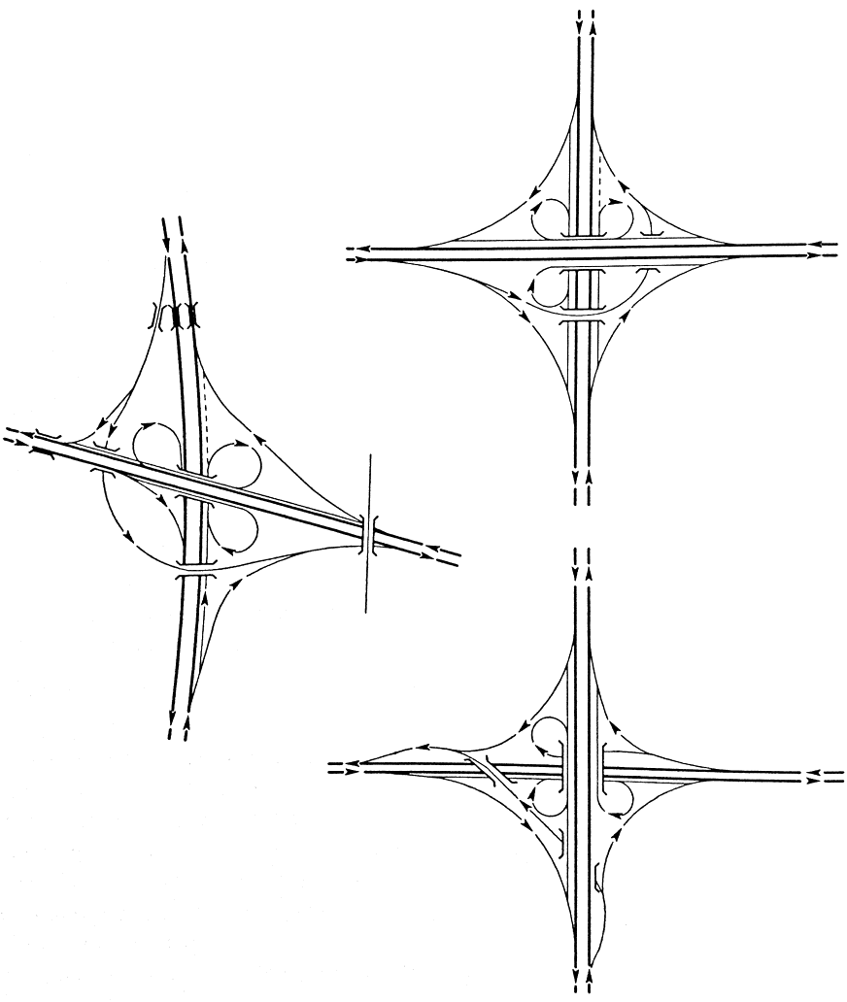
Схемы пересечений автомобильных дорог в разных уровнях с организацией трех левых поворотов с использованием петлевых съездов; одного наиболее “нагруженного” – с применением полупрямых съездов.

Slide 8
Схемы пересечений автомобильных дорог в разных уровнях с организацией трех левых поворотов с использованием петлевых съездов; одного наиболее “нагруженного” – с применением полупрямых съездов.

Slide 9
Схемы пересечений автомобильных дорог в разных уровнях с организацией трех левых поворотов с использованием петлевых съездов; одного наиболее “нагруженного” – с применением полупрямых съездов.

Slide 10
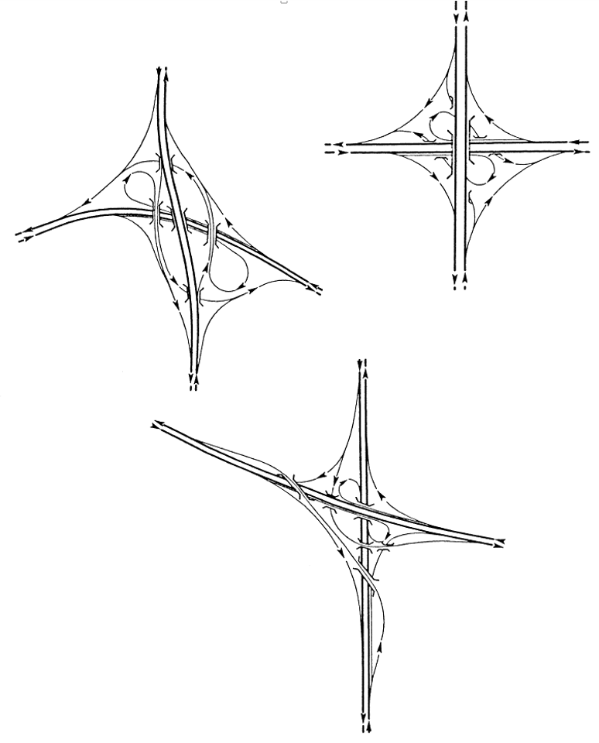
Схемы пересечений автомобильных дорог с обеспечением всех поворачивающих направлений с помощью съездов прямого, полупрямого и петлевого типов.

Slide 11
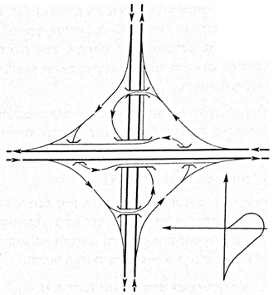
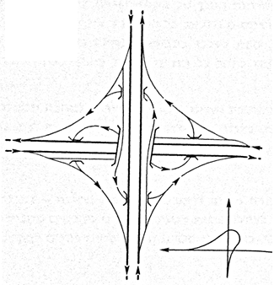
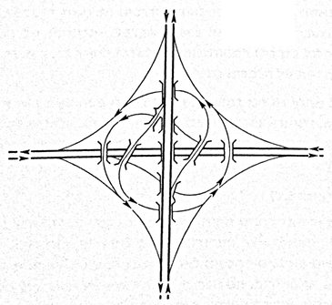
Схемы пересечений автомобильных дорог в трех уровнях типа “мельница”:

Slide 12
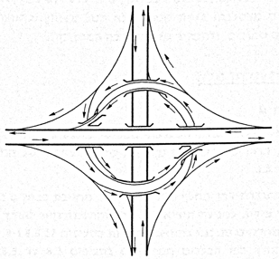
Схема пересечения автомобильных дорог в разных уровнях типа “турбина”

Slide 13
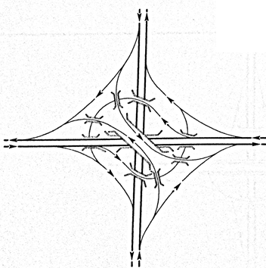
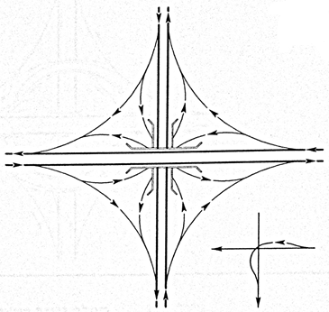
Схема пересечений автомобильных дорог в разных уровнях с применением съездов только прямого и полупрямого типов: (а) – в трех уровнях; (б) – в четырех уровнях.

Slide 14
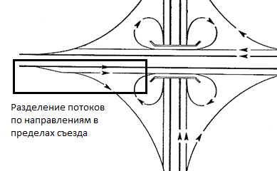
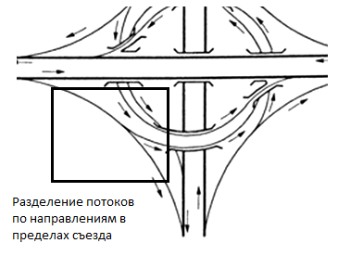
Пример схем пересечений в разных уровнях с разделением поворачивающих транспортных потоков в пределах съездов

Slide 15
ВЫБОР СХЕМЫ ПРИМЫКАНИЙ АВТОМОБИЛЬНЫХ ДОРОГ В РАЗНЫХ УРОВНЯХ

Slide 16
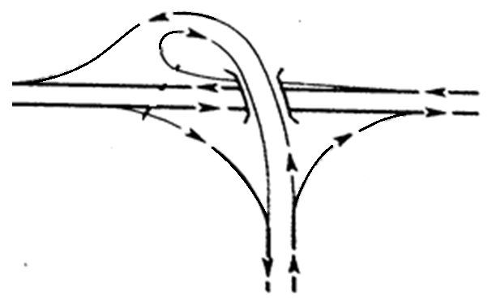
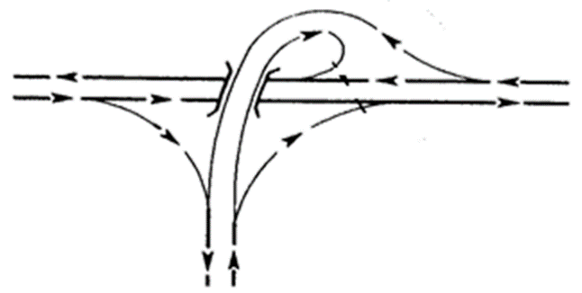
Схемы примыканий автомобильных дорог в разных уровнях типа “Труба”

Slide 17
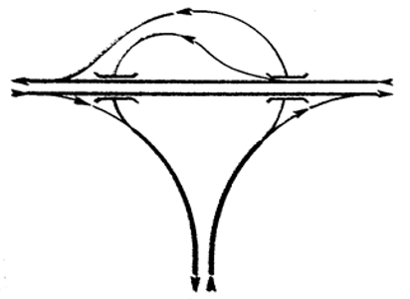
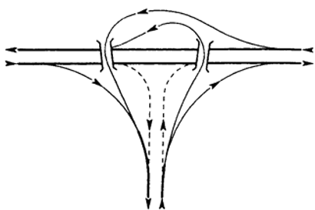
Схема примыканий автомобильных дорог в разных уровнях типа “груша”: (а) – левой конфигурации; (б) – правой конфигурации.

Slide 18
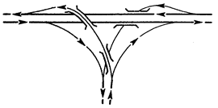
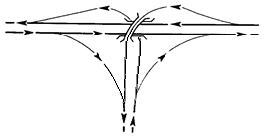
Схемы примыканий автомобильных дорог в разных уровнях типа “Т-образное”: (а) – в двух уровнях; (б) – в трех уровнях.

Slide 19
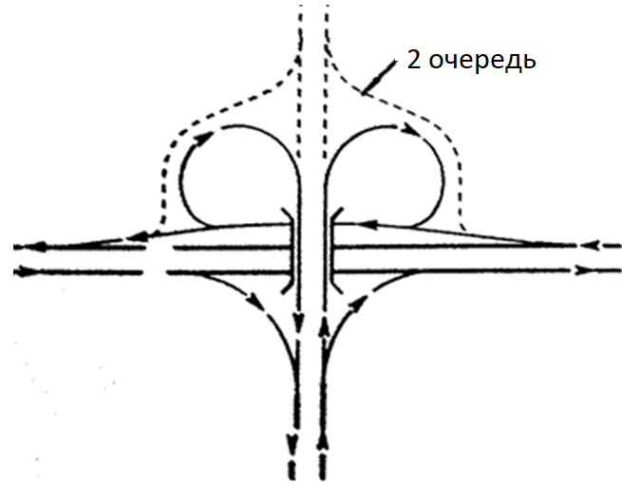
Схема примыкания автомобильных дорог в разных уровнях со стадийным развитием

Slide 20
СПИСОК ЛИТЕРАТУРЫ
Косцов А.В., Бахирев И.А., Боровик Е.Н., Мартяхин Д.С., Транспортная планировка городов. Учебное пособие. А-Проджект. М.; 2017, -300с.
Шукуров И.С., Луняков И.Р., Халилов И.Р., Курсовое и дипломное проектирование по градостроительству. Учебное пособие. Издательство Ассоциации строительных вузов. М.; 2015, -328 с.
Овечкин Е.В., Фишельсон М.С. Городской транспорт. М.; 2013. – 245 с.
Градостроительство. Планировка и застройка городских и сельских поселений СНиП РК 3.01-01-2008, Астана, 2008 Гуревич и др. Справочник проектировщика городских дорог. М., Стройиздат. 1968.
Гохман В.А. и др. Пересечение и примыкание автомобильных дорог: М., высшая школа, 1989. - 319 с.
Меркулов Е.А. Городские дороги. Учебник для вузов. М., «Высшая школа», 1973.- 456с.
Меркулов Е.А. и др. Примеры проектирования дорог и сетей пассажирского транспорта в городах. М., «Высшая школа», 1962. – 265 с.
Милашечкин А.А. и др. Узлы автомобильных дорог. М., «Транспорт», 1966. – 366с.
Меркулов Е.А. и др. Сборник конструкций городских дорог. М., Стройиздат, 1967.– 186 с.
Озеленение населенных мест: Справочник /Ерохин Г.П. и др., М., «Высшая школа», 1974. – 123 с.
Орнатский Н.П. Проектирование городских скоростных дорог. М., «Высшая школа», 1974.- 123 с.
Информационно – аналитический журнал «Автомобильные дороги» ЗАО «Издательство «Дороги», Москва, комитет по печати РФ, ежемесячник.»

